Slide 1
Marché du CHF et des frontaliers suisses
Direction du Développement et du Marché Grand Public
Support d’aide à la vente
14 mars 2022
  Pour toute demande de compléments ou d’assistance, merci de solliciter la boite mail CEGEE-L- BDD – MARKETING

Slide 2
Présentation du marché du CHF
  Localisation des frontaliers suisses, budget et niveau de vie
  Identification des frontaliers et règles de vigilance anti blanchiment
Début 2022, l’actualité dope le cours du CHF et les opérations de change :
  La vente à terme (VAT) sur salaire,
  La garantie de change sur déblocage de crédit immobilier en CHF,

Slide 3
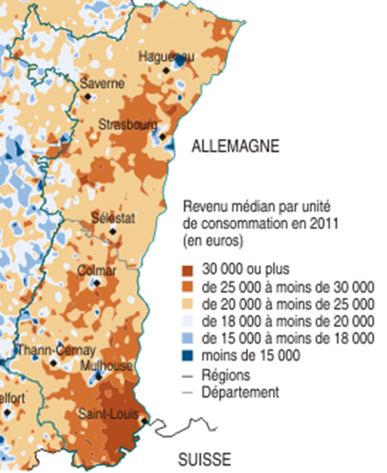
Présentation du marché du CHF
Les frontaliers suisses se concentrent près de la frontière mais peuvent être localisés dans le Bas-Rhin voire en Lorraine
1
  Un frontalier est un client qui vit en France et exerce un emploi en Suisse.
  Il y a plus de 30 000 frontaliers suisses résidant en Alsace.
  Ne sont pas considérés comme des frontaliers,
  Les clients résidant en France qui reçoivent certes des flux en CHF de Suisse, mais ceux-ci ne correspondent pas à des salaires,
  Les clients non résidents (ils reçoivent bien des flux en CHF y compris de salaire mais habitent à l’étranger (Suisse, Allemagne, …).
1 client frontalier / agence / an
    Dans la zone frontalière, les frontaliers représentent environ 40 % à 45 % de la population active.
    Cette proportion baisse au fur et à mesure que l’on s’éloigne de la frontière.
X clients frontaliers
/ PTF / jour
  24 des 25 communes d’Alsace ayant le revenu médian le plus important sont proches de la frontière suisse.

Slide 4
Présentation du marché du CHF
Le frontalier, un client qui pense autrement : niveau de revenu et niveau de budget
2
Le revenu mensuel moyen d’un frontalier suisse est 2 à 3 fois plus élevé que celui qu’il toucherait en France à emploi équivalent, soit :
  7 500 CHF pour un emploi qualifié (au 11 mars 1 CHF = 0,9774 €)
  4 300 CHF pour un emploi non qualifié.
  Les frontaliers ont ainsi un pouvoir d’achat plus élevé.
  Ceci entraine une plus forte capacité de dépense, mais également d’endettement (montant moyen des crédits immobiliers et conso beaucoup plus élevé) et d’épargne.
  Ce statut de frontalier repose sur un contrat de travail de droit suisse qui le rend à priori peu pérenne .
  En effet les règles du licenciement sont très souples en Suisse (sous réserve d’un à deux mois de préavis selon le contrat de travail) .
  Cela dit, un CDI sera toujours plus stable qu’un contrat à durée provisoire ou un intérim, qui sont des contrats à durée limitée
  Néanmoins il y a en pratique forte résilience du statut de frontalier : en cas de perte d’emploi le frontalier fera son maximum pour maintenir son niveau de vie en retrouvant un emploi en Suisse.
  Et à aujourd’hui il y est le plus souvent arrivé. Il faut en effet avoir à l’esprit que dans les 2 cantons de Bâle ville et Bâle campagne les taux de chômage se situent respectivement à 3,2 et 2 %.

Slide 5
Présentation du marché du CHF
L’identification des frontaliers dans MYSYS et la mise à jour du DRC
3
Nos clients frontaliers suisses, sont identifiés par le renseignement du pays de l’employeur (SUISSE) dans MYSYS
Cette identification est essentielle car ils sont dans une situation particulière en termes :
  de besoins : développement commercial à travers des offres et campagnes spécifiques,
  de risque et de blanchiment
En conséquence et au fil de l’eau, dès que vous serez face à un frontalier, il est impératif de valider l’employeur et de s’assurer que le DRC est à jour des dernières pièces disponibles.
Les justificatifs économiques admissibles pour le DRC sont limités car ils doivent pouvoir confirmer les revenus suisses pouvant être versés sur les comptes des clients.
Dès lors ces justificatifs ne peuvent être que :
  soit un bulletin de salaire ou de pension de retraite de moins de trois mois,
  soit le contrat de travail indiquant la rémunération.

Slide 6
Présentation du marché du CHF
Le cadre de l’activité de rapatriement de CHF : les règles de vigilance anti blanchiment
4
  Lors de rapatriements de fonds depuis l’étranger ou à l’occasion de dépôts de devises, il convient de s’assurer de la cohérence des opérations confiées avec les éléments à notre disposition, en n’hésitant pas à collecter tout document utile auprès du client.
  Si ces opérations présentent un caractère récurrent, il faut s’assurer que l’on dispose d’une connaissance actualisée du client
  Pour nos clients résidents français :
  Le client est travailleur frontalier : son DRC doit comporter un justificatif de revenus actualisé faisant état d’un salaire versé à l’étranger (fiche de paie, Lohnausweiss,…). Si le montant rapatrié n’est pas cohérent avec les revenus justifiés, il est impératif de rencontrer le client pour s’assurer de la licéité des fonds reçus.
  Le client n’est pas travailleur frontalier : il convient de l’interroger afin de comprendre d’où proviennent les fonds en CHF qu’il a transférés depuis l’étranger et, le cas échéant, de récupérer un justificatif adapté (ex : certificat de cession d’un véhicule, versement prime d’assurance, …)
  Pour nos clients non résidents :
  Présence dans le DRC d’un justificatif d’identité, de domicile fiscal, de revenus, de l’auto-certification EAI ainsi que le formulaire d’auto-déclaration PPE
  Informations sur les motivations à détenir un compte bancaire en France (liens familiaux, résidence secondaire, …)
  Pour rappel, l’entrée en relation avec un non-résident doit faire l’objet d’un accord préalable du service LAB (sauf s’il réside dans un des pays limitrophe de la CEGEE : Belgique, Luxembourg, Allemagne, Suisse).
  N’hésitez pas à solliciter le service LAB en cas de besoin : cegee-b-drccp-slab

Slide 7
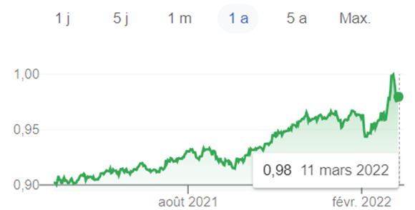
l’actualité dope le cours du CHF et les opérations de change
L’augmentation récente du cours du CHF entraine un accroissement soudain de la demande d’opérations de change par nos clients
5
Le cours du CHF augmente régulièrement depuis 1 an et est amené à connaître des pics avec la crise actuelle.
Ce qui entraine un accroissement soudain de la demande d’opérations de change :
  Les contrats de Vente à terme sur salaire en CHF
  Ces produits sont très lucratifs pour la CEGEE et rapportent
    500 € de PNB pour une VAT de 1 000 € sur 12 mois
    370 € de PNB pour une VAT de 1 000 € sur 6 mois
    L’ensemble des collaborateurs (hors AC) en CDI des deux DR a été habilité à l’outil CHF et il leur est demandé de l’utiliser et de ne plus se servir du formulaire CPT-70 qui n’est destiné qu’à pallier une éventuelle panne de l’outil.
  Les garanties de change sur le déblocage de crédit immobilier en CHF

Slide 8
Les ventes à terme en CHF
La conversion en € à taux garanti du salaire en CHF : la vente à terme (VAT)
6
Nos clients frontaliers sont face à une incertitude budgétaire récurrente : ils touchent des revenus en CHF mais effectuent leur dépenses courantes en €uros.
Le taux de change variant au jour le jour, ils sont soumis à un risque de change et il peut être intéressant de figer un taux de change sur la durée
Pour sécuriser cette conversion, la Caisse d’Epargne Grand Est Europe dispose d’un produit, la VAT qui permet de garantir un taux de change pendant 6 ou 12 mois sur une fraction du salaire destinée à être convertie en €uros.
Plusieurs niveaux d’engagements sont possibles. Par exemple :
  à hauteur de la moitié du salaire
  à hauteur du montant nécessaire pour couvrir les dépenses en €uros.
  Sur la fraction des revenus conservée en CHF (non engagée dans la VAT), le client pourra, le cas échéant, profiter des éventuelles évolutions favorables de la parité CHF/EUR.
  Lors de la mise en place de la VAT, il y a deux points de vigilance :
  La pérennité du salaire (intérim, CDD, …) : ne pas s’engager sur 12 mois alors que les revenus sont incertains
  la présence de débits programmés en CHF (mensualités de prêts, virements permanents, …)
Avantage client : permet au frontalier de protéger ses revenus des variations du cours du CHF et ainsi de sécuriser le paiement des dépenses en euros.
Avantages CEGEE : permet de fidéliser et conquérir des revenus en CHF, et création de PNB

Slide 9
Les ventes à terme en CHF
La vente à terme, un achat sur le marché des changes soumis à un process particulier et incontournable
6
à réception du contrat de VAT via Myflow
(domaine Echange et Flux – Change)
4 étapes pour le commercial en agence
La DSC service FLUX
La Direction financière
Valide la VAT sur l’outil VAT et l’imprime*
1) Vérifie :
la validité des contrats
la transmission de tous les contrats saisis
Si le contrat n’est pas valable, la DSC contacte l’agence pour régularisation.
2) Génère l’opération de prélèvement des frais de mise en place de la VAT
3) Assure la réalisation des échéanciers mensuels des VAT
A réception du contrat validé (via la DSC), prend les positions de couverture du risque de change sur le marché
Porte ces positions pour le client
Appose le cachet et visa de la CEGEE, fait dater et signer par le client, lui remet un exemplaire
Numérise le contrat
dans le dossier client
L’outil VAT est accessible dans ‘Mon espace métier » - « expertise » - « VAT CHF »
4 ) Transmet immédiatement le contrat VAT via Myflow
POINT IMPORTANT : l’outil VAT n’est destiné qu’à faciliter la saisie des contrats mais il ne génère pas la prise de positions de couverture du risque de change sur le marché des changes.
Ces positions de couverture du risque de change ne sont prises par la Direction Financière qu’à réception du contrat signé et valable → il est donc impératif de transmettre le contrat de VAT signé, via Myflow, immédiatement.
* En cas d’impossibilité recours au CPT070 via AGIL

Slide 10
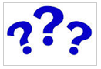

Les garanties de change en CHF
La phase de déblocage d’un crédit immobilier en CHF notamment lors d’une construction fait courir un risque de change important au client
7
Problématique : lorsque le client est frontalier avec des revenus en CHF, il va emprunter en francs suisses, pour couvrir des besoins de financement en €.
En conséquence, lors du déblocage du prêt il sera nécessaire de convertir les CHF du prêt en €.
Or comme le taux de change CHF / € varie au jour le jour, la contrepartie en € du prêt en CHF va fluctuer et elle pourrait ne plus suffire à couvrir le besoin de financement.
Il y a une certitude : plus le délai de déblocage augmente, plus le taux de change et donc la contrevaleur en € risquent de fluctuer
  Quelle sera la parité CHF/€
  lors du/des déblocage (s) ?
Besoin de financement en €
Y aura-t-il assez de CHF pour couvrir les dépenses en € au taux de conversion du jour du déblocage?
= X KCHF au taux de montage du jour,
si le prêt immobilier s’effectue en CHF

Slide 11
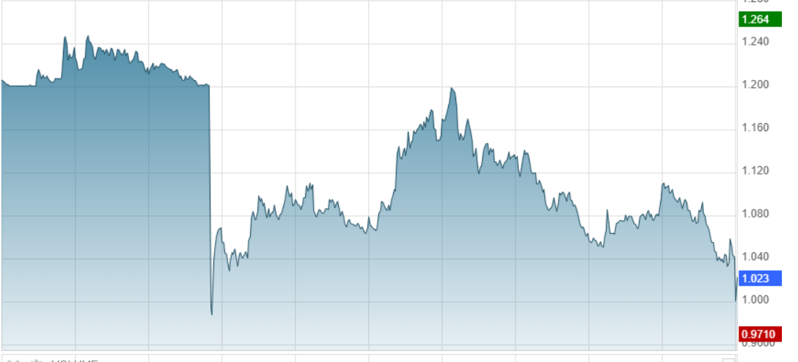
Les garanties de change en CHF
Le risque de change est élevé pour un crédit en CHF souscrit avec un Franc suisse fort
7
Le CHF a connu des périodes de valorisation forte en 2015 et 2017,
Et c’est à nouveau le cas aujourd’hui avec un taux proche de la parité
Illustration du risque de change pour un crédit signé avec un CHF fort :
  Enveloppe de prêt de 400 KCHF
  Taux de change du dossier figé le 17 mars 2017
  Déblocage sur 16 mois.
La variation du cours de change peut amener une différence en + ou en moins :
  si elle est en +, le client est gagnant
  si elle est en moins, pourra-t-il encore financer la partie manquante ?
Le client est-il réellement prêt à mener son projet avec cette incertitude permanente ?
Cours de change CHF/€sur 10 ans
Date :
17/03/2017
24/11/2017
20/04/2018
20/07/2018
Taux de change :
0,86
0,83
0,86
0,93
Contre valeur de 400 KCHF :
372 K€
344 K€
332 K€
344 K€
Différence:
30 K€ en moins
Différence:
28 K€ en moins

Slide 12
Les garanties de change en CHF
La Garantie de change va figer le taux de change pour les déblocages et ainsi sécuriser le financement pour 36 mois
7
La garantie de change permet de faire disparaitre l’aléa de change en fixant un cours de change qui sera appliqué à tous les déblocages du prêt lors de la conversion en €uros.
Elle est à présenter aux clients pour tous les prêts dont le déblocage n’est pas immédiat
Elle doit être signée avant le premier déblocage et idéalement au moment de la signature de l’offre.
Dès que le contrat est transmis via MF, la Trésorerie CEGEE positionne la totalité de l’enveloppe de prêt en CHF et la portera jusqu’au déblocage du prêt
La marge CEGEE est beaucoup plus importante que la marge résultant du taux de déblocage journalier
Taux de la garantie de change
Décomposition des différents taux de change
FIXING NATIXIS
Taux des déblocages
du jour
marge CEGEE
FIXING NATIXIS
Taux Natixis
marge CEGEE
FIXING NATIXIS
Exemple :
1,023
CHF pour 1 €
1,0333
1,0930

Slide 13
Les garanties de change en CHF
La Garantie de change est un process cadré mais la faible volumétrie pose un sujet de savoir faire
7
Commercialement la meilleure opportunité pour mettre en place la garantie de change est celui de la signature de l’offre de prêt car c’est le moment où,
  le client sera le plus réceptif : il vient de lire et signer l’offre de prêt et le risque sur la contrevaleur en € du prêt en CHF va l’interpeller,
  Il s’est écoulé le plus faible délai par rapport au montage du dossier de prêt en CHF : le risque de variation de la parité CHF/€ sera plus élevé 1, 3 ou 6 mois plus tard.
  Il y a lieu d’être attentif au
  Respect du schéma délégataire,
  Au respect de la procédure : Souscrire une garantie de change pour un crédit immobilier en CHF
  Au formalisme d’instruction des dossiers de crédit immobilier et à la présence de tous les documents annexes valablement complétés (diminution d’engagement, feuille du taux du jour signée par le DA).

